Slide 1
2-MAVZU:
Texnologik taraqqiyotning rivojlanish tendentsiyasi va ilmiy - tadqiqotlarni tashkil etish
Lecture 2. Technological development trends and organization of scientific research
Ma’ruza maqsadi: Ilmiy tadqiqotlarni tashkil etish uchun texnologik taraqqiyot rivojlanishini inobatga olish ko`nikmalarini hosil qilish

Slide 2
2-MAVZU: Texnologik taraqqiyotning rivojlanish tendentsiyasi va ilmiy - tadqiqotlarni tashkil etish.
Reja:
1. Axborot, fan va ilmiy –tadqiqotlar, ilmiy-tadqiqotlarning rivojlanishi
2. Tadqiqotlarning sinflanishi va uslublari
3. Ilmiy ijod qilish, yangi g’oyalar
4. Soha fani ilmiy asoslari mazmuni
5. Ilmiy muammolarni shakllantirish tartibi
Tayanch iboralar:
axborot, fan, ilmiy –tadqiqot, bilim, usul, xossa, struktura, soha fani, ilmiy ijod,ilmiy maktab, ilmiy muammo.

Slide 3
1. Axborot, fan va ilmiy –tadqiqotlar, ilmiy-tadqiqotlarning rivojlanishi
Axborot (lotincha-tanishtirish), tushuntirish, ma’lumot yetkazish)-falsafada qadim zamonlardan buyon qo’llanib kelinayotgan, kibernetikaning taraqqiyoti tufayli keyingi vaqtda yangi, kengroq ma’no kasb etgan markaziy kategoriyalar sifatida maydonga chiqqan tushuncha. Axborot tushunchasi barcha fanlar uchun umumiy bo’lib qoladi. G’oyalar ma’lumotlar yig’indisi va matematik vositalar (kompьyuter, video, auditexnologiyalar) kompleksini o’z ichiga olgan. Axborotga yondashuv esa, umumilmiy tadqiqot vositasiga aylandi.

Slide 4
Ma’lumot ma’nosidagi axborotning dastlabki taraqqiyoti munosabati bilan ehtimol metodlaridan foydalanishning kengayishiga qarab axborotlar soni o’sib bordi.
Keyinchalik axborot matematik nazariyasining boshqa variantlari-tipologik, kombinatorlik va h.k. sentaktik nazariya degan umumiy nom oldi. Axborotning mazmuni va aksiologik tomonlari semantik va pragmatik qarashlar doirasida tadqiq qilinadi. Hozirgi zamon fanida axborot tushunchasining taraqqiyoti turli- tuman dunyoqarashlar, falsafiy tushuntirishlarning paydo bo’lishiga olib keldi. O’tgan asr oxirida axborot vositalarining nihoyatda tez ko’payishi bu asrni axborot asri deb atalishiga sabab bo’ldi (televideniya, internet, gazeta, radio, jurnallar, ilmiy maqola, dissertatsiya va boshq.)

Slide 5
Fan ijtimoiy-tarixiy, amaliyotda tekshirilgan va mantiqan tasdiqlangan, voqelikning bilish jarayonida erishilgan natijasi; shu voqelikni inson ongida tasavvurlar, tushunchalar, muhokama va nazariyalar orqali ifodalagan in’ikosi. Kishilarning tabiat va jamiyat hodisalari haqida hosil qilgan ma’lumotlari; voqelikning inson tafakkurida aks etishi. Kundalik tasavvurimizda nimaning nima ekanligiga ishonsak va bu ishonchimiz biz odatlangan voqea va xodisalarga (qoidalarga) zid kelmasa, bunday ishonch bilim hisoblanadi.

Slide 6
Voqelik haqidagi bilgan ma’lumotlarimiz bilim darajasiga ko’tarilishi uchun quyidagi shartlarni qanoatlantirishi lozim; birinchidan, bu ma’lumotlarning voqelikka mutanosibligi; ikkinchidan, yetarli darajada ishonarli bo’lishi; uchinchidan, bu ma’lumotlar dalillar bilan asoslangan bo’lishi lozim. Uchchala shart birgalikda mavjud ma’lumotlarni bilim darajasiga olib chiqadi.
Inson ijtimoiy taraqqiyot jarayonida bilmaslikdan bilishga, mavhum bilimlardan mukammal va aniq bilimlar hosil qilish tomon boradi. Kishining moddiy dunyo to’g’risidagi bilimi nisbiydir, u doim rivojlanib boradi. Bilim kundalik tajriba, kuzatish orqali to’planadi. Bilimlarni tadqiq etuvchi ta’limot-epistemologiyada pertsetiv (hissiy), hayotiy-kundalik (sog’lom aql) va ilmiy bilim shakllari ajratib ko’rsatiladi.

Slide 7
Ilmiy adabiyotlarda bilimlarning ilmiy va ilmdan tashqari shaklari ham farq qilinadi. Ilmdan tashqari bilimlarga madaniyat, adabiyot, san’at, mifologiya, din va sh.k. sohalarga oid bilimlar kiradi. Odatdagi fan sohalarida tadqiq etiladigan bilimlar ekzotermik (ko’zga tashlanuvchan) bilimlar deb atalsa, astrologiya, va sh.k sohalarga oid bilimlar ezotermik (pinhoniy) bilimlar deyiladi.
Ekzotermik bilimlar ilm fan qoidalariga zil kelmaydigan bo’lsa, ezotermik bilimlar bunday qoidalarga zid kelishi mumkin.
Ilm kishining o’qish, o’rganish va hayotiy tajriba asosida orttirgan bilimi, ma’lumoti. Ilm olimning fan bo’yicha aniqlangan yangi bilimlar manbai ham kiradi (misollar keltiriladi).

Slide 8
Ilm - fan, texnologiya va texnikaning oxirgi o’n yillarda beqiyos darajada gurkirab rivojlanishi moddalarning, jismlarning va tayyor mahsulotlarning tarkibi va strukturasini tadqiq qilishning Yangi usullarini yaratilganligiga ham bog’liqdir. «Qachon o’lchov qilinsa, shunda ilm boshlanadi» yoki «Dunyoda zaharli va zararli narsalar bo’lmaydi, faqat zararli miqdor buladi».
Hozirgi vaqtda kelib, har kuni yer yuzida 300 mingdan ortiq yangi moddalar sintez qilinib, ular asosida millionnlab, turli xil kompozitsiyalar yaratilmoqda. Bundan tashqari tadqiqotchi olimlar yarim asr olingiga nisbatan zamonaviy tadqiqot usullarini hisobiga vaqt birligi ichida 5000 marotaba ko’p ma’lumot olish imkoniyati egadirlar.

Slide 9
Har qanday modda, jism, material, tayyor mahsulot o’zining sipetsifik xossalariga ega bo’lib, uning aynan ba’zi xossalari boshqa hech qanday materiyada takrorlanmaydi. Materiyaning xossalari avvalambor uning mikro, makro-strukturasi, tarkibi, tayyorlanish usuli, tarkibi va boshqalarga bog’liq.
Ilm - fanda ilg’or texnika, texnologiya, tadqikot uslublari, raqamli sistemelarinin yaratilishi ilmiy-tadqikotlarni tahlil qilishda va yaratishda ancha qulayliklar yaratdi. SHular jumlasiga standart asbob uskuna va qurilmalarning hamda uslublarning kirib tadqikotlar jarayonlariga kirib kelishi yuqori aniqlikda ushbujarayonlarni olib borish hamda avtomatlashtirishga asos bo’ldi.

Slide 10
10 yil oldin katta-katta institutlar tadqiqot muassasalari ma’lum bir modda yoki jismni tahlil kilish uchun 100 lab odamlar yillar ishlagan bo’lsa, hozirga kelib, mobil telefonii, chaqmoq tosh (zajigalga) kattaligidagi asbobda yuqori tezlikda va absolyut aniqliklarda oqsil, ferment, immunlarni aniqlash imkoniyatlar mavjud.
SHuning uchun ham oxirgi bir necha o’n yilarga nisbatan hozigi paytda 10000 marta kichik o’lchamdagi qurilma –asboblarda 10000 marta kichik, kam miqdordagi materiallarni 10000 marta tez va aniq o’lash imkoniyatiga egamiz. Bular jumlasiga mikroanalitik sistemalar, makroprotsessorlar, mikrodetallar, klapan-nasossiz sistemalar, raqamli texnologiyalar, nanotexnologiyalar va h.k. larni keltirish mumkin.

Slide 11
SHunga qaramay, hamma mikroanalitik sistemalari ham jahon bozorida erkin narxlarda sotilmaydi, ular ma’lum mamlakatlar, korxona, tashkilotlar, ishlab chiqaruvchila, firmalar yoki bo’lmasa, ma’lum shaxslarning intellektual ob’ekti, mulki yoki boyligi hisoblanadi.
Masalan, birgina mikroanalitik sistemalarni AQSHda kimyoviy texnologiyada va meditsina diagnostikasida analizator sifatida qo’llanilishidan samaradorligi bir yilda 15 mld dollar miqdorida baholangan. Masalan, «Zaymark» va «Perkin Elmer» firmalari laboratoriya robotlari.

Slide 12
Global professionallik, kompetentlik va fikrlashni shakllantirish deganda, professor-o’qituvchi soha fani bo’yicha dunyo miqyosidagi ilmiy yangiliklardan, soha rivojlanishi istiqbolidan xabardor bo’lsa, yetarli darajada bilim va ko’nikmalarga ega bo’lsa u global professional olim bo’ladi. O’z soha olimlari va mutaxassislari bilan dunyo masshtabida muloqot qila olishi uni kompetentligini, ilmiy va texnik yangiliklari global fikrlashdan dalolat beradi.

Slide 13
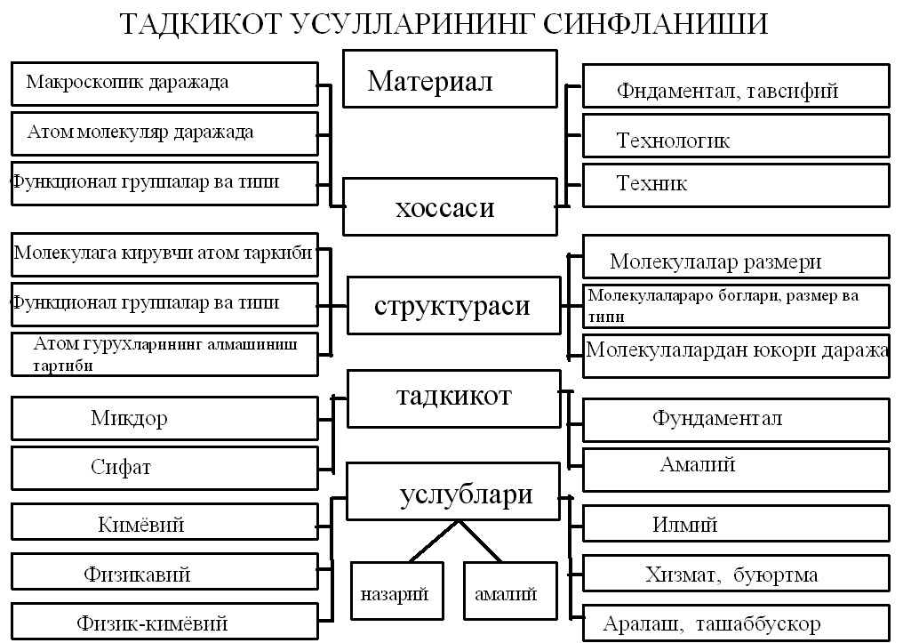
2. TADQIQOTLARNING SINFLANISHI VA USLUBLARI

Slide 14
TADQIQOTLARNING USLUBLARI
USUL - (YUNONCHADAN METHODOS) – TADQIQOT YO’LI, NAZARIYA, O’RGANISH) –MA’LUM MAQSADGA ERISHISH, KONKRET VAZIFANI BAJARISH, BORLIQNI NAZARIY VA AMALIY JARAYONLARINI ANGLASH VA O’ZLASHTIRISH MA’NOLARINI ANGLATADI.
TADQIQOT - YANGI BILIMLARNI ILMASOSIDA ISHLAB CHIQISH JARAYONI BO’LIB, BORLIQNI ANGLASH JARAYONI XISOBLANADI. U OB’EKTIVLIGI, QAYTA TAKRORLANISHI, ISBOTLANISHI VA ANIQLIGIGA EGA.
STRUKTURA – (LOTINCHADAN STRUKTURA – TUZILISH, JOYLASHISH, TARTIB) TURLI TASHQI VA ICHKI TA’SIRLARGA CHIDAMLI MUQOBIL, BARQAROR O’ZIGA XOS DASTLABKI HOLATINI SAQLAY OLISH QOBILIYATIGA EGA MATERIYAGA AYTILADI.
XOSSA – FALSAFIY TUSHUNCHA BO’LIB, BIR NARSANING IKKINCHISIGA NISBATAN NISBATI, MUNOSABATI, O’ZARO TA’SIRI KATTALIKLARINI ANGLATUVCHI TUSHUNCHADIR.

Slide 15
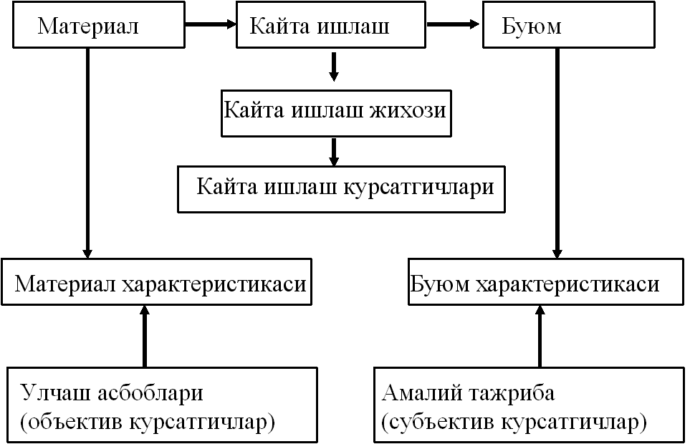

Slide 16
3. ILMIY IJOD QILISH, YANGI G’OYALAR
Ilmiy ijod - bu ilmiy bilishni rivojlantirish, yangi ilmiy bilim olish va undan foydalanish, ilmiy bilimni yangi qonunlar va qonuniyatlar, yangi ilmiy printsiplar va nazariyalar, inson faoliyatining har xil sohalaridagi amaliyotga faol chiqishlar orqali boyitish bilan bog’liq bilish va bunyodkorlik faoliyatidir.
Yangi g`oya- bu asosiy jixati o’rganilayotgan xodisalar va jarayonlarning, ularning harakat va rivojlanish qonunlarining mohiyatini abstrakt tushunchalar, sxemalar, formulalar, tenglamalar va xokazolar shaklida ifodalashdan iborat bo’lgan ob’ektiv vo’qelikni sub’ektiv aks ettirishdir. +

Slide 17
Ijod – bu insonning sifat jixatidan yangi moddiy va ma’naviy qadriyatlarni yaratishga qaratilgan ruxiy va amaliy faoliyati. Inson o’z ijodi bilan mehnat qurollarini, mehnat vositalari, mehnat predmetlari, sanoat mahsulotlari, kishlok xo’jalik mahsulotlari, qurilish texnikasi materiallari, o’simliklar va xayvonlarning yangi turlarini, turar joylar, transport, aloqa, axborot vositalarini va boshqalarni yaratadi. U tabiiy muhit ichida «sun’iy muhitni» vujudga keltiradi. Keng ma’noda jamiyat ham insonning ijodiy mahsulidir. Hamma ijtimoiy hodisalar, munosabatlar, aloqalar, qadriyatlar inson tomonidan vujudga keltirilgan. Inson o’z ongli ijodi bilan badiiy asarlarni, san’at, axloqiy munosabatlar, qadriyatlar, dinni va fanni yaratgan.

Slide 18
Ijodning ishlab chiqarish, texnik, ixtirochilik, ilmiy, siyosiy, tashkilotchilik, falsafiy, badiiy, afsonaviy, diniy, kundalik turmush va boshqa turlari mavjud. Ishlab chiqarish ijodi yangi moddiy boyliklarni yaratishga qaratilgan.
Ixtirochilik ijodi - bu insonning tabiat va jamiyat qonunlarini ochish, bilish va o’rganish asosida mashina, asbob- uskunalar, moslamalar, qurilmalar, inshootlar yaratishidir.
Tashkilotchilik ijodi esa, insonning jamiyatda kishilarni boshqarish, ularni uyushtirish, birlashtirish, ulug’ ishlarga boshlash va boshchilik qilish, xullas bir butun jamiyat ishlarini tashkil qilish qobiliyatidir.

Slide 19
Badiiy ijod - insonning san’at va madaniyat sohalarida tabiat va jamiyat xodisalarini, insonning o’zini nafosat qonunlari va printsiplari asosida badiiy ifodalash faoliyatidir.
Ilmiy ijod - insonning tabiat, jamiyat va o’z tafakkurida amal qiladigan qonun va qonuniyatlarini kashf qilish, bilib olish bilan bog’liq bo’lgan yaratuvchilik faoliyatidir. Ilmiy ijodni muammoni yechishni topishdangina iborat qilib qo’yadigan qarashlar ham bor. Ammo bunda ijodiy jarayonning boshlanishi, uning avj oldirishning boshlanishi hisobga olinmagan. Extiyojlarni anglab yetish, muammoni qo’yish va uni ifodalash – muammoni xal qilishni izlash jarayonining boshlang’ich nuqtalari, asoslaridir.

Slide 20
Konkret muammoli vaziyatni aniqlash, quyish, tadqiqotning maqsadini belgilash bilan muammo natijani olishga qaratilgan murakkab xarakatning butun ijodiy jarayoniga qaratadi. Ijodiy jarayonning markaziy zvenosi bo’lgan ideallik muammolikning bevosita ta’siri natijasida paydo bo’ladi va sub’ektning muayyan extiyojlarini qondirish uchun vujudga keladi.
Ilmiy saloxiyatini o’stirish bo’yicha kelajak rejalarni belgilash, soha fani, ilmiy yo’nalish bo’yicha ilmiy izlanishlar professor-o’qituvchining faoliyatining tarkibiy qismlari hisoblanadi.
Fanning ma’lum yo’nalishida, dunyo miqyosida tan olingan ilmiy yo’nalish ilmiy maktab deyiladi. Ma’lumki, bir soha bo’yicha jaxonda e’tirof etilgan mukammal yutuqlarga erishish fan muammolarini dunyo miqyosida xal etish ham kiradi. Respublikada asosan tayanch OTMlarida ilmiy maktablar shakllangan. Viloyat OTMlarida ilmiy maktablar shaxobchalarini shakllantirish muximdir. 1-ilovada ushbu tizim keltirilgan.

Slide 21
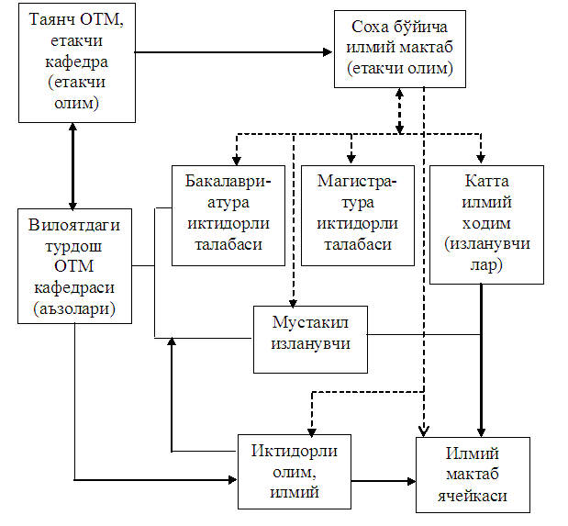
1- ilova

Slide 22
4. SOHA FANI ILMIY ASOSLARI MAZMUNI
Fan bu biz yashayotgan dunyoni anglash va uni tushunib yetishdir. Bunga muvofiq fan inson va dunyo to’g’risida ob’ektiv bilimlarni yaratish bo’yicha maxsus ixtisoslashtirilgan va puxta tashkillashtirilgan faoliyatni aniqlashni ham o’z ichiga oladi.
Fan - (yunon-epistem; lot-scientia)borlik to’g’risidagi ob’ektiv bilimlarni ishlab chiqadigan funktsiya bo’lib, inson faoliyatining jabxasidir, fan bu nimanidir o’rgatish yoki o’rganish, bilim berish yoki bu bilim va maxoratini o’zi egallash demakdir.

Slide 23
Izchillikda beriladigan nima o’rganilyapti (predmetli yondashuv); qanday va kay uslubda o’rganilyapti (uslubiy yondashuv); nega, nima uchun va nima maqsadda o’rganilyapti (amaliy axamiyatini hisobga olish yondashuvi) degani uch savolga beriladigan javoblardan kelib chiqadigan fanning umumiy tizimini tasavvur qilishga harakatlar qilinadi.
Bu savollarga javob olinishi natijasida to’liq fanlar tizimining uch asosiy jixatlari namoyon bo’ladi: ob’ekt-predmetli, metodologik-tadqiqiy va amaliy-maqsadli. Bu uch jixat yoki tomonlar o’rtasidagi bog’liqlik sub’ektiv omil xissasining bir jixatdan boshqasiga o’tishida izchil oshishi bilan aniqlanadi. Bu ilmiy bilish to’liq tizimining zamirida yotuvchi va barcha fanlarni birlashtiruvchi umumiy tamoyildir.

Slide 24
Hozirgi kunda «fan» atamasi tabiat, inson, jamiyat va tafakkur rivojidagi qonuniylik va atrof – muhitga ta’sir qilish usullari, uni jamiyat manfaatlarida o’lchash va bilish to’g’risida to’plangan insoniy bilimlar tizimini bildiradi.
Fan biz yashayotgan dunyoni rivojlantiradi, uni tushunib yetishga yordam beradi. Bunga muvofiq fan inson va dunyo to’g’risida ob’ektiv bilimlarni yaratish bo’yicha maxsus ixtisoslashtirilgan va puxta tashkillashtirilgan faoliyatni aniqlashni ham o’z ichiga oladi. Fanning to’liq tizimi ko’rilishi va uni ifodalash tamoyiliga ko’ra kishi bilishining uch asosiy tomonlari mavjud.

Slide 25
Fanlarni ularning predmetlari, metodlari va amaliy qo’llanishlariga qarab farqlaydilar.
Sohani fanini rivojlantirish - soha fani bo’yicha muammolarni va maqsadlarni to’g’ri belgilash, ilmiy gepotezalarni nazariy asoslash, ilmiy nazariyani amaliyot bilan isbotlashdir. Yana shu soha buyicha ilmiy izlanishlarni olib borish, shu soha bo’yicha boshqa OTMdagi mutaxassislar bilan birgalikda ishlar olib borish, soha fani bo’yicha ilmiy seminarlar, konferentsiyalar tashkil etish va ularda ishtirok etish, dunyo mamlakatlar tajribalari bilan doimo tajriba almashish kabilar to’g’risida to’xtaladi.

Slide 26
•OTMda ilm-fanni rivojlantirishning asosiy vazifalari quyidagilardan iborat.
• Ilmiy – tadqiqot natijalarini tezkorlik bilan ta’lim-tarbiya jarayoniga va amaliyotda joriy etish mexanizmini ishlab chiqish va amalga oshirish;
• Yuqori malakali kadrlar tayyorlashda asosiy e’tiborni aniq talab va bozor iqtisodiyoti sharoitidagi imkoniyatlarga qaratish;
• Iqtisodiyotning ustuvor tarmoqlari uchun yuqori malakali kadrlarni tayyorlash istiqbolini belgilash;
Uzluksiz ta’limning barcha tizimlari samarali faoliyatini ta’minlovchi ilmiy – tadqiqot ishlarini olib borish;
• Kadrlarning malakasini oshirish, qayta tayyorlash va ilmiy stajirovka o’tishining samarali tizimini yaratish;

Slide 27
• Iste’dodli yosh mutaxassislarni tanlash va ular safida yuqori malakali ilmiy va ilmiy-pedagogik kadrlar tayyorlashning samarali mexanizmini ishlab chiqish, madaniyat, ta’lim va iqtisodiyotning turli tarmoqlari extiyojini to’liq ta’minlovchi ilmiy – pedagogik kadrlar va olimlarni tayyorlash.
Har bir o’qituvchi o’zi bajarayotgan doktorlik dissertatsiyalarida qo’yilgan ilmiy masalaning mohiyati, ilmiy maqsadi va olinadigan natijalar mohiyatini to’g’risida to’liq ma’lumot berish kerak bo’ladi.
Bunda kelajakda o’qituvchi ITIlari istiqbolli rejasi to’g’risida ma’lumot berish zarur. Masalan: qanday yo’nalishda magistrlik, doktorlik ishlarini bajarish to’g’risida yoki qanday ilmiy loyihalar ustida izlanishlar olib boriladi.

Slide 28
5. ILMIY MUAMMOLARNI SHAKLLANTIRISH TARTIBI
Bunda soha fani to’g’risida respublika va dunyo miqyosidagi rivojlanish yo’nalishlari to’g’risida ma’lumot yig’iladi.
Fanda ma’lum nazariy va amaliy natijalar haqida ma’lumotlar to’planadi, tahlil qilinadi, tizimlanadi va ular asosida respublika va Dunyodagi rivojlanish yo’nalishlari belgilanadi.
2 - ilovada ilmiy texnik muammolarni shakllantirish tartibi keltirilgan.

Slide 29
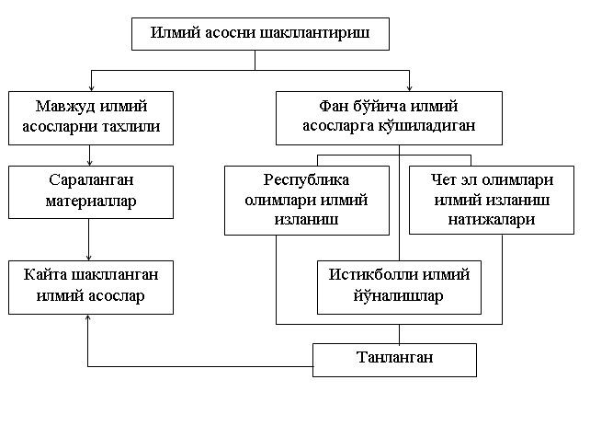
2 - ilova

Slide 30
AVTOMOBILLARNING EKSPLUATATSIYADAGI XARAJATLARINI ASOSIY QISMI DVIGATEL UCHUN SARFLANADI VA ISHDAN CHIQISHLARNING 50 % DAN ORTIG’I ESA TA’MINOT TIZIMIDA SODIR BO’LADI. DEMAK, XARAJATLAR ASOSAN TA’MINOT TIZIMI ELEMENTLARINI SOZ HOLATDA USHLAB TURISHGA SARFLANADI.
2 - ilova

Slide 31
ЎЗБЕКИСТОН РЕСПУБЛИКАСИ МИНТАҚАЛАРИ ҲАВО ҲАРОРАТИНИНГ ЎРТАЧА ОЙЛИК ҚИЙМАТЛАРИ
2 - ilova

Slide 32
FOYDALANILGAN ADABIYOTLAR:
REFERENCES:
1. KLAUS HINKELMANN, OCKAR KEMPTHORNE. DESIGN AND ANALYSIS OF EXPERIMENTS. VOLUME 1. INTRODUCTION TO EXPERIMENTAL DESIGN. WILEY, 2008.
2. KLAUS HINKELMANN, OCKAR KEMPTHORNE. ADVANCED EXPERIMENTAL DESIGN. VOLUME 2. INTRODUCTION TO EXPERIMENTAL DESIGN. WILEY, 2005.
3. МАХКАМОВ К.Х. МАШИНАЛАР ПУХТАЛИГИ. ЎКУВ КУЛЛАНМА. ТОШКЕНТ, ТОШДТУ, 1999. 96 Б.
4. ОСНОВЫ НАУЧНЫХ ИССЛЕДОВАНИЙ. ПОД. РЕД. КРУТИКОВА В.И. И ПОПОВА В.В. -МОСКВА: "ВЫСШАЯ ШКОЛА", 1989.
5. РАШИДОВ Н.Р., ЗАКИН Х.Я. ОСНОВЫ НАУЧНОГО ИССЛЕДОВАНИЯ. -ТАШКЕНТ: ЎКИТУВЧИ, 1979. -184 С.
6. БОРОДИН В.Л., ВОЩИНИН П.А., ИВАНОВ А.З. И ДР. СТАТИСТИЧЕСКИЕ МЕТОДЫ В ИНЖЕНЕРНЫХ ИССЛЕДОВАНИЯХ. -МОСКВА: ВЫСШАЯ ШКОЛА, 1983.
7. ВЕНЦЕЛЬ С.С. ТЕОРИЯ ВЕРОЯТНОСТЕЙ. - МОСКВА: НАУКА, 1969.
8. ЕРМАКОВ С.М., МИХАЙЛОВ Г.А. СТАТИСТИЧЕСКОЕ МОДЕЛИРОВАНИЕ. - МОСКВА: НАУКА, 1982. 286 С.

